Slide 1







01
WINTER
KELUARGA BERENCANA
Template
POSYANDU GERBANGMAS SIAGA
DESA DAWUHAN LOR

Slide 2

Keluarga Berencana yaitu…
membatasi jumlah anak, hanya dua.
upaya mengatur kelahiran atau usaha pencegahan kehamilan sementara atas kesepakatan suami-istri karena situasi dan kondisi tertentu untuk kepentingan keluarga, masyarakat maupun negara.

Slide 3
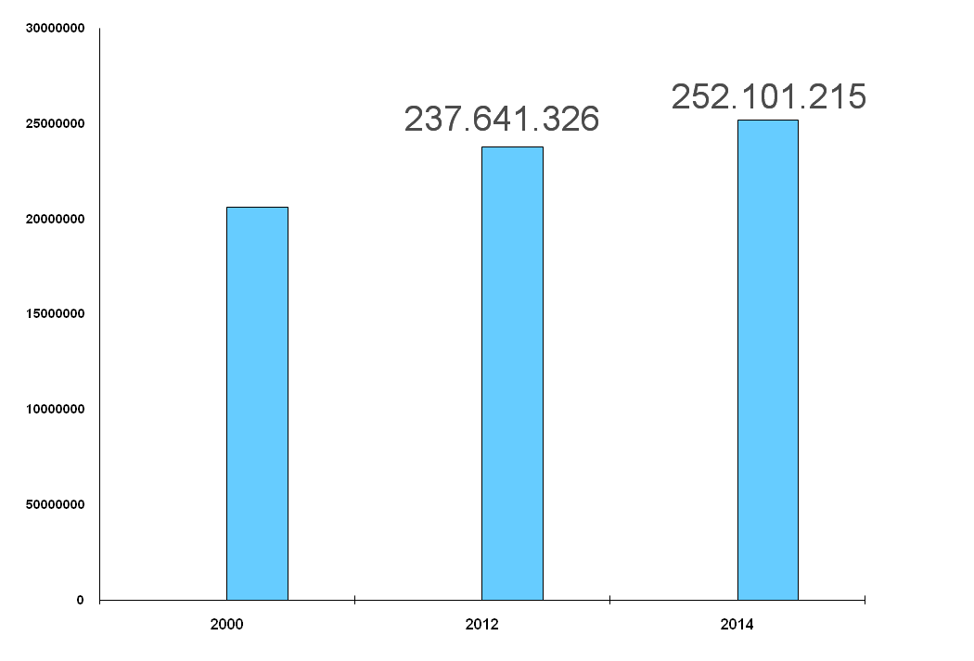
02
206.264.595
Laju Pertumbuhan Penduduk Indonesia

Slide 4
MANFAAT KELUARGA BERENCANA:
Ibu
* Mencegah kehamilan yang tidak diinginkan
* Mencegah setidaknya 1 dari 4 kematian ibu
* Menjaga kesehatan ibu
Merencanakan kehamilan lebih terprogram
2. Anak
* Mengurangi risiko kematian bayi
* Meningkatkan kesehatan bayi
* Mencegah bayi kekurangan gizi
* Tumbuh kembang bayi lebih terjamin
* Kebutuhan ASI eksklusif selama 6 bulan relatif dapat terpenuhi
Mendapatkan kualitas kasih sayang yang lebih maksimal
3. Keluarga
* Meningkatkan kesejahteraan keluarga
* Harmonisasi keluarga lebih terjaga

Slide 5
03
KONTRASEPSI
METODE SEDERHANA
METODE EFEKTIF
KONTRASEPSI MANTAP

Slide 6
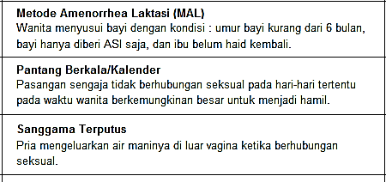
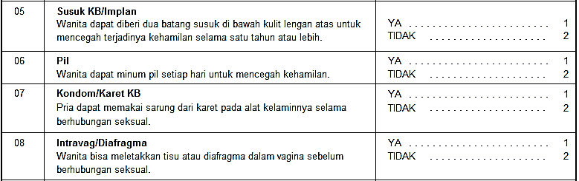

METODE SEDERHANA
Tanpa alat/obat
Dengan alat/obat

Slide 7

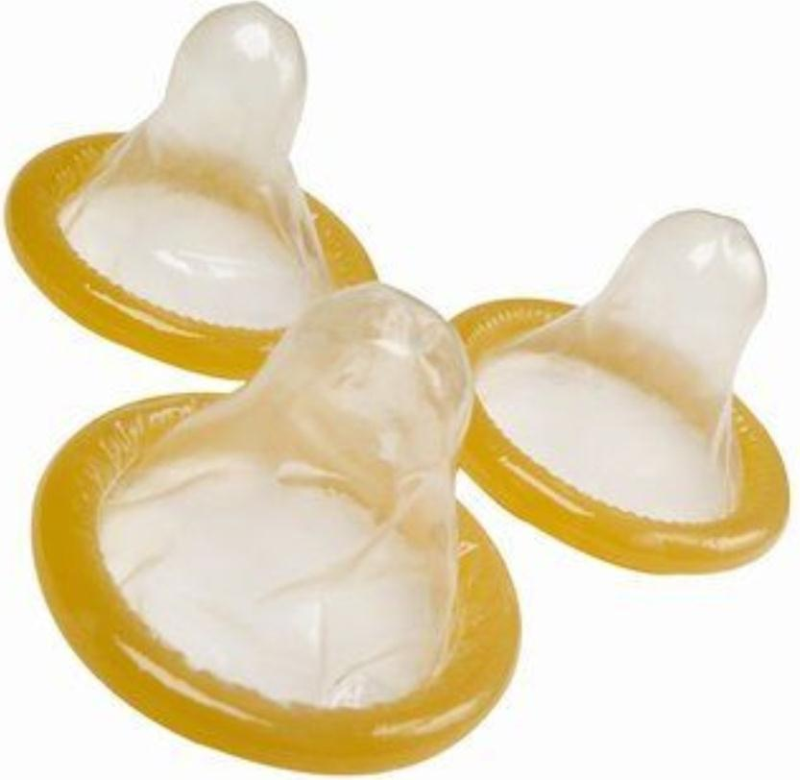
Kondom
100%

Slide 8
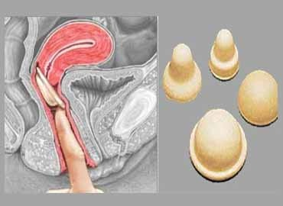
Diafragma
SDKI 2012
100%

Slide 9
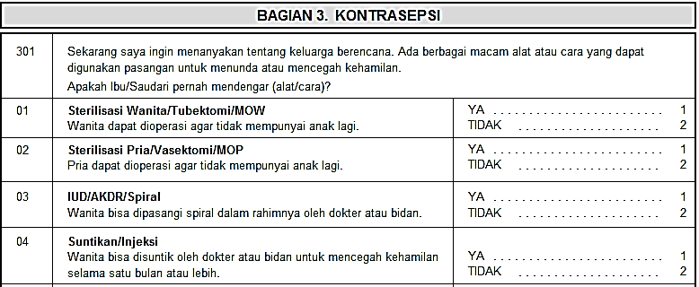
METODE EFEKTIF

Slide 10
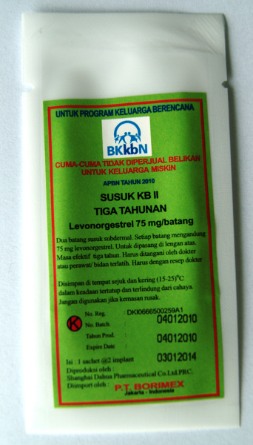
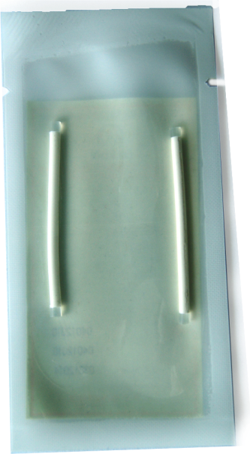
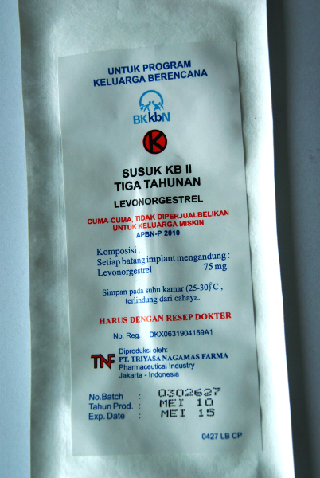
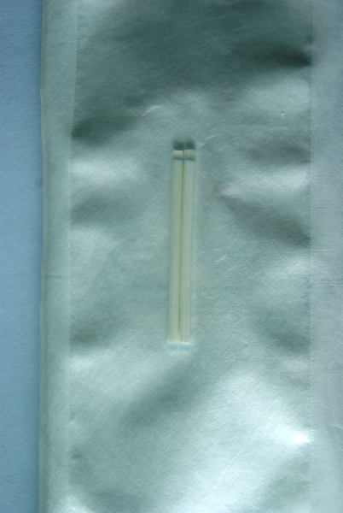
Implan/Susuk KB
SDKI 2012
100%
Tampak dari depan dan belakang
Tampak dari depan dan belakang

Slide 11
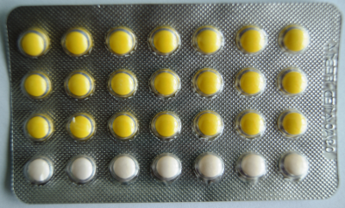



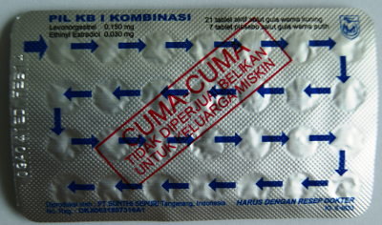

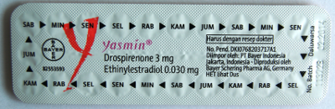
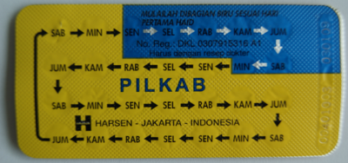
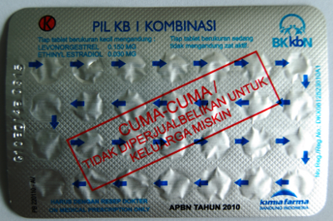
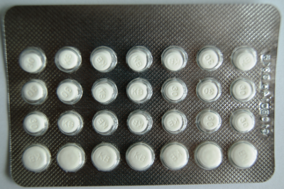
Pil KB
100%
Pil KB I Kombinasi
Yasmin
PILKAB
Pil KB I Kombinasi

Slide 12
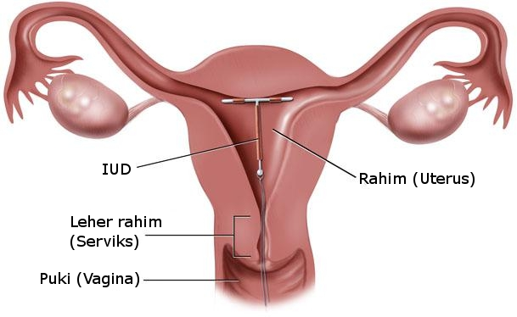
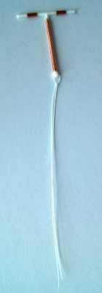
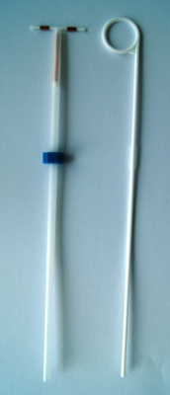
IUD (Intrauterine Device)
100%
Sumber: http://www.tanyadokteranda.com

Slide 13

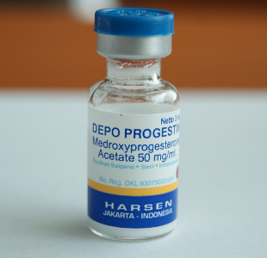
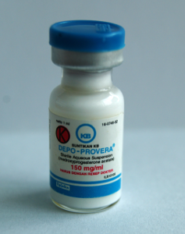
Suntikan
SDKI 2012
100%

Slide 14
KONTRASEPSI MANTAP

Slide 15
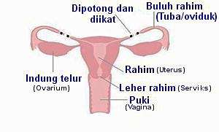
Tubektomi
SDKI 2012
100%

Slide 16
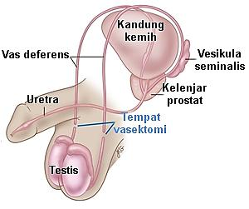
Vasektomi
100%

Slide 17
Metode kontrasepsi darurat
Keadaan darurat (kondom bocor, lupa minum pil, lupa suntik, akibat perkosaan) untuk mencegah kehamilan setelah hubungan seksual tanpa proteksi.
Kontrasepsi ini berupa pil khusus yang dapat diminum dalam waktu tiga hari (72 jam) setelah bersanggama.
Contoh merek: Postinor..
Postinor terdiri dari 2 pil, pil pertama diminum segera setelah hubungan seksual, pil kedua diminum 12 jam kemudian.

Slide 18
04
PEMILIHAN KONTRASEPSI
Cara Kerja
Keuntungan
Kerugian
Efek Samping
Faktor lain
KONSULTASIKAN

Slide 19
SYARAT IBU DAPAT MEMULAI PEMAKAIAN KONTRASEPSI:
05
Penapisan Kehamilan:
Apakah Anda mempunyai bayi yang berumur kurang dari 6 bulan DAN menyusui secara eksklusif DAN tidak mendapat haid selama 6 bulan tersebut?
Apakah Anda pantang senggama sejak haid terakhir atau bersalin?
Apakah Anda baru melahirkan bayi kurang dari 4 minggu?
Apakah haid terakhir dimulai 7 hari terakhir (atau 12 hari terakhir bila klien ingin menggunakan AKDR)?
Apakah Anda mengalami keguguran dalam 7 hari terakhir (atau 12 hari terakhir bila klien ingin menggunakan AKDR)?
Apakah Anda menggunakan metode kontrasepsi secara tepat dan konsisten?
Bila ada jawaban “YA” pada satu atau lebih pertanyaan di atas, metode kontrasepsi dapat mulai digunakan. Bila semua dijawab “TIDAK”, ibu harus melakukan tes kehamilan atau menunggu haid berikutnya.

Slide 20


TERIMAKASIH ☺

